Slide 1
基于功能测试的自动化工具介绍
李雁飞

Slide 2


讲解目录
自动化功能测试工具会给我们带来什么？
自动化功能测试工具介绍
QTP
Selenium
Marathon
Sikuli
针对自动化测试的思考与总结
© 2011 PERA Global

Slide 3
自动化功能测试工具会给我们带来什么？
自动化功能测试工具会给我们带来很多好处：
回归测试，降低测试成本
提高测试效率，保证软件质量
易于发现软件的改动
充分利用资源
可以减轻了很多重复的工作，将精力投入更有意义的测试

Slide 4
讲解目录
自动化功能测试工具会给我们带来什么？
自动化功能测试工具介绍
QTP
Selenium
Marathon
Sikuli
针对自动化测试的思考与总结
© 2011 PERA Global

Slide 5
自动化功能测试工具介绍
工欲善其事，必先利其器
要做好自动化功能测试，需要选择适合测试对象，适合自己的自动化测试工具。
QTP—GUI测试工具
Selenium—基于WEB测试的自动化工具
Marathon—基于SWING测试的自动化工具
Sikuli—是一种新颖的图形脚本语言，属于新概念工具，可以为某些测试提供新思路

Slide 6
讲解目录
自动化功能测试工具会给我们带来什么？
自动化功能测试工具介绍
QTP
Selenium
Marathon
Sikuli
针对自动化测试的思考与总结
© 2011 PERA Global

Slide 7
自动化功能测试工具介绍--QTP
QTP原是Mercury QuickTest 企业级自动化测试工具，后被惠普收购，目前最新版本为QTP V11.0
QTP是一个侧重于功能的回归自动化测试工具，是一款基于GUI的测试工具。它提供符合所有主要应用软件环境的功能测试和回归测试的自动化。采用关键字驱动的理念以简化测试用例的创建和维护。
QTP脚本语言：VBS
QTP优点：
功能强大，适用软件环境多
资料众多，易于学习
QTP缺点：
收费软件
操作较繁琐
与测试平台整合困难

Slide 8
讲解目录
自动化功能测试工具会给我们带来什么？
自动化功能测试工具介绍
QTP
Selenium
Marathon
Sikuli
针对自动化测试的思考与总结
© 2011 PERA Global

Slide 9
自动化功能测试工具介绍--Selenium
Selenium是一款基于Web系统功能测试的自动化工具。
Selenium主要功能：
测试直接在浏览器中运行，就像真实用户所做的一样，从终端用户的角度测试应用程序。
可以自动化进行浏览器兼容性测试。
使用简单，可以使用多种语言编写脚本。
Selenium主要组成：
Selenium IDE：一个Firefox插件，可以进行测试脚本录制、回放、转换脚本语言。
Selenium Remote Control (RC) ：支持多平台，多浏览器，可以用多语言编写测试脚本。
Selenium Grid ：允许同时并行的在不同环境中运行多个测试任务，极大的加快Web应用的功能测试。

Slide 10
自动化功能测试工具介绍--Selenium
Selenium支持的脚本语言：C#，Java，Python，Ruby， Perl，php等
Selenium脚本生成方式：
通过SeleniumIDE录制脚本，并将脚本转换为多种语言。
在Selenium所支持语言的IDE中直接编写脚本。
Selenium优点：
它是免费的开源软件。
它使用灵活，简单，测试用例简洁、优美，易于维护。
支持多浏览器，跨平台。
可以真实模拟客户操作，从客户角度来测试程序。
易与测试平台整合。
Selenium缺点：
只能进行Web系统测试。
使用者需要有一定的编码基础。
国内的学习资料相对于QTP来说较少。

Slide 11
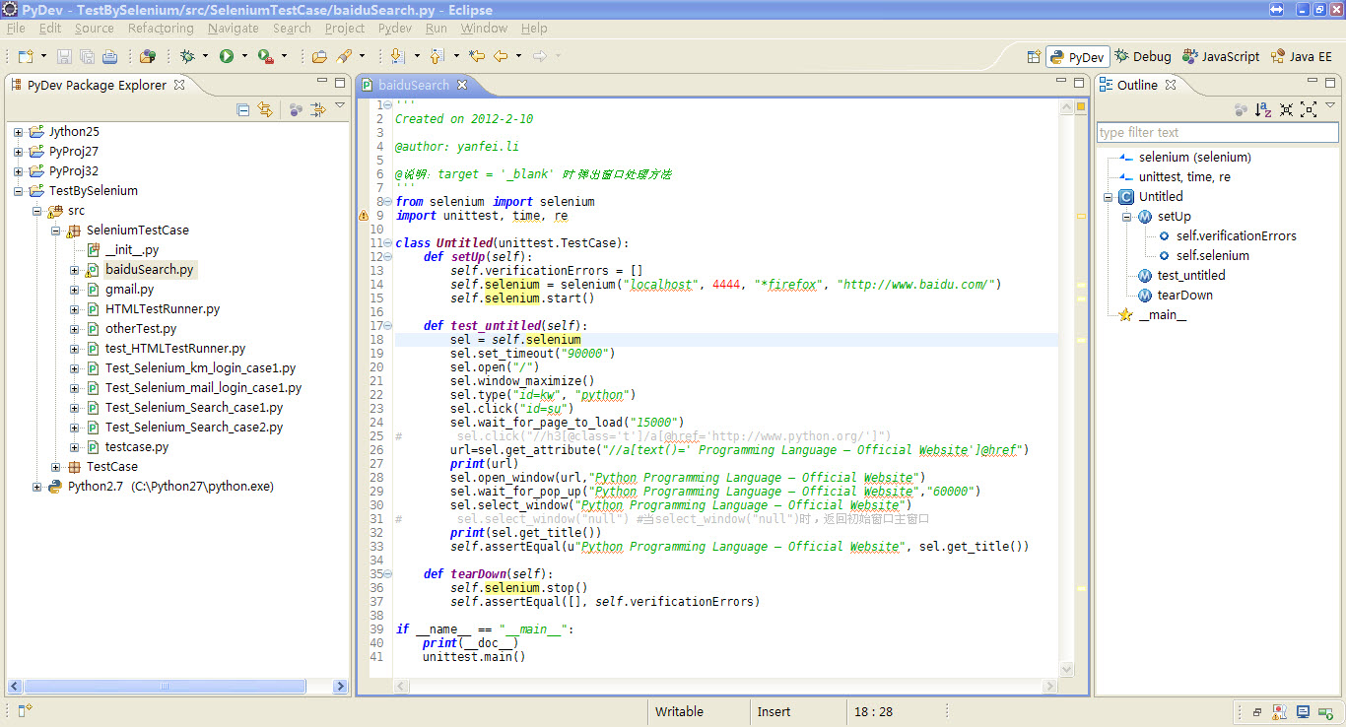
自动化功能测试工具介绍--Selenium
实例（基于Selenium RC，以Python语言作为脚本语言）
简单例子：
在Baidu中对Python进行搜索，并进入到Python的官方网站，判断Python官方网站的站名是否与预期一致。
一、根据需求编写脚本

Slide 12
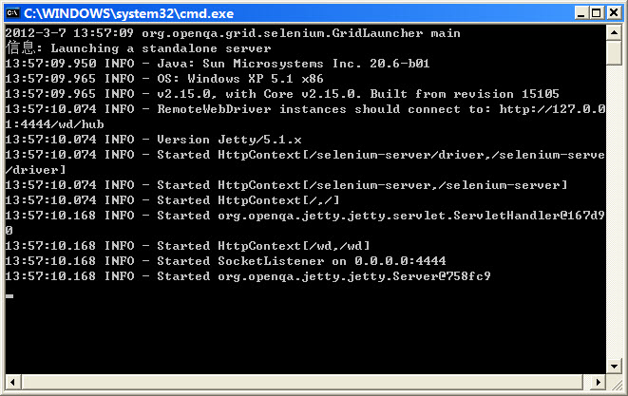
自动化功能测试工具介绍--Selenium
二、启动 Selenium RC

Slide 13
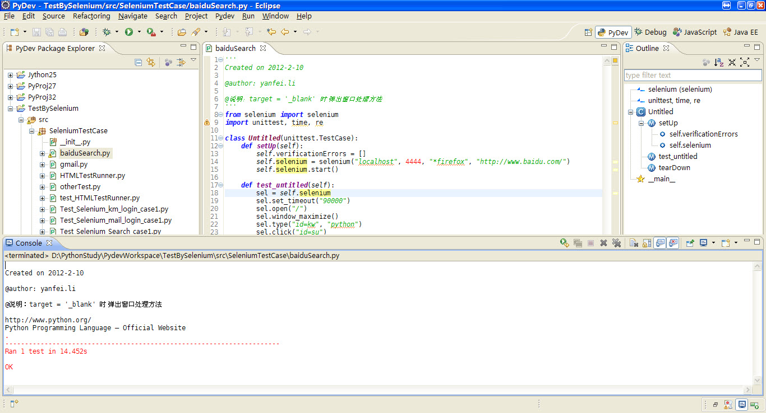
自动化功能测试工具介绍--Selenium
三、执行测试并检查测试结果

Slide 14
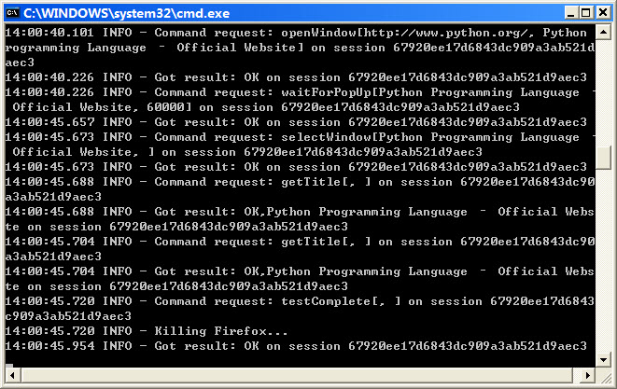
自动化功能测试工具介绍--Selenium
四、监控后台执行测试的日志

Slide 15
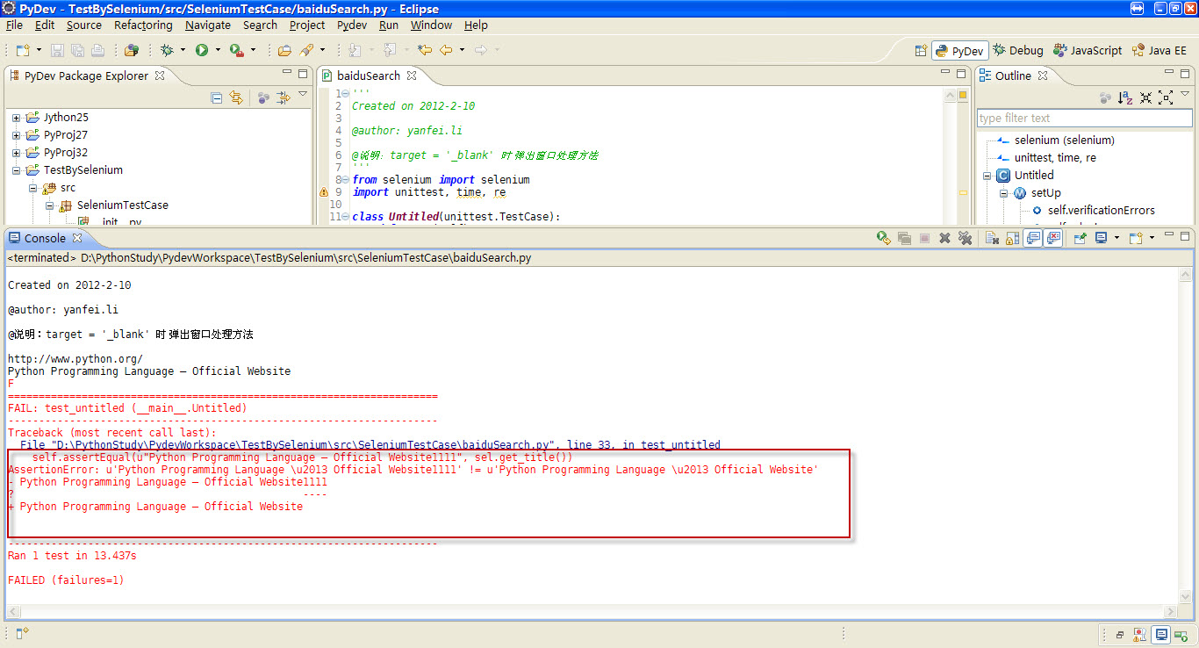
自动化功能测试工具介绍--Selenium
若测试失败时的信息提示

Slide 16
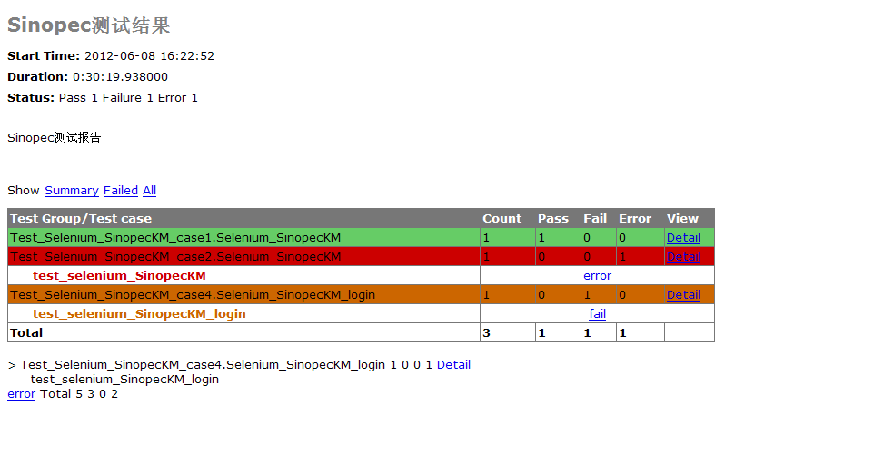
自动化功能测试工具介绍--Selenium
针对多测试用例的测试集执行后，可生成相应的测试报告。下图为以中石化项目为例子做的Demo：

Slide 17
讲解目录
自动化功能测试工具会给我们带来什么？
自动化功能测试工具介绍
QTP
Selenium
Marathon
Sikuli
针对自动化测试的思考与总结
© 2011 PERA Global

Slide 18
自动化功能测试工具介绍--Marathon
Marathon是一个针对使用Java/Swing开发GUI应用程序的测试框架，它包括一个记录工具，编辑工具，播放和调试工具来运行测试脚本，测试脚本是Python/Ruby代码。Marathon的焦点是放在最终用户的测试上。
Marathon的脚本语言：Python，Ruby
Marathon优点：
它是免费的开源软件。
它对基于Java/Swing开发的GUI应用程序天然的支持。
它支持调试和提供Ant任务。
Marathon缺点：
国内的学习资料很少
目前不支持Web系统的测试，未来可能会增加对Web系统测试的支持。

Slide 19
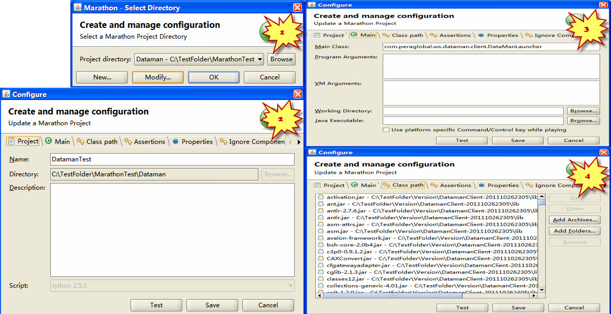
自动化功能测试工具介绍--Marathon
实例：
测试实例：测试PERA.Dataman系统的登陆。包括登陆的健壮性，及登陆的用时。
一、在Marathon中创建测试工程

Slide 20
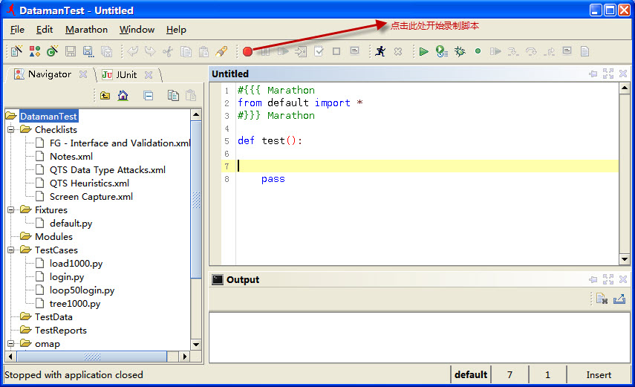
自动化功能测试工具介绍--Marathon
二、创建测试用例，并开始录制脚本

Slide 21
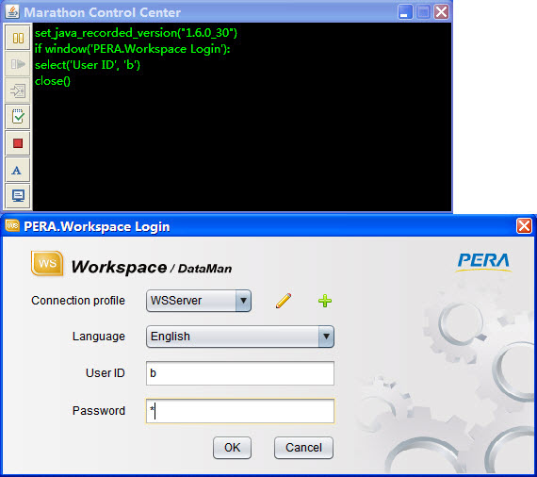
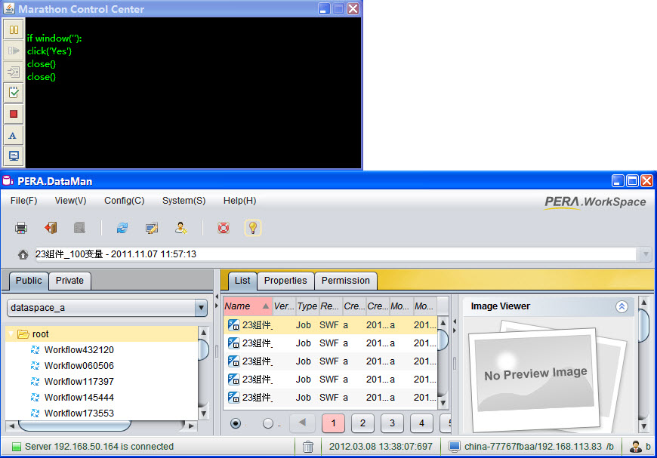
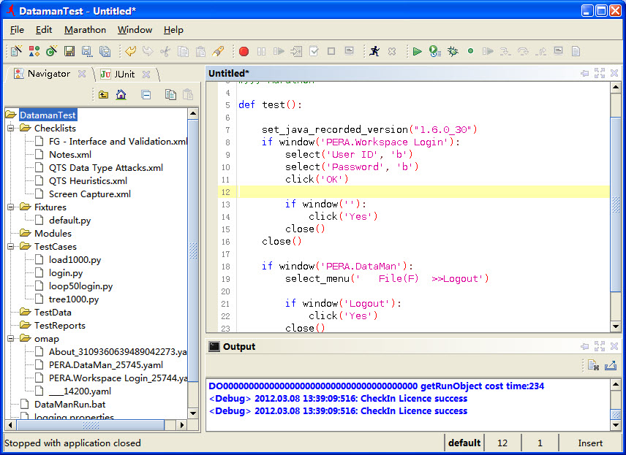
自动化功能测试工具介绍--Marathon
三、脚本录制过程

Slide 22
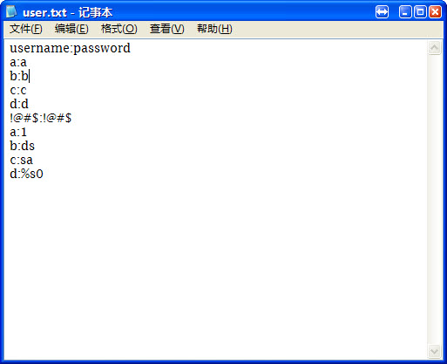
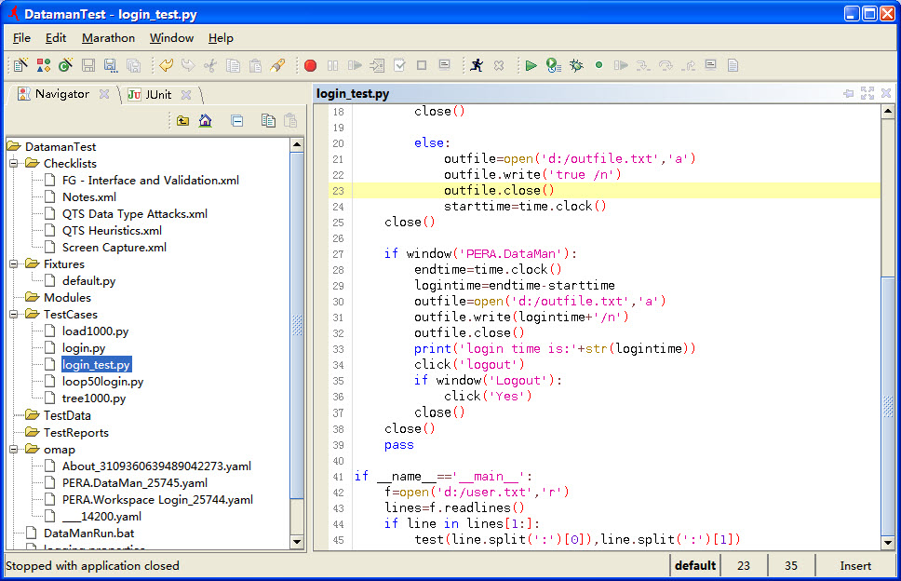
自动化功能测试工具介绍--Marathon
四、编辑脚本，参数化输入文件

Slide 23
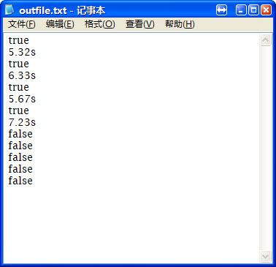
自动化功能测试工具介绍--Marathon
五、执行，并获取测试结果

Slide 24
讲解目录
自动化功能测试工具会给我们带来什么？
自动化功能测试工具介绍
QTP
Selenium
Marathon
Sikuli
针对自动化测试的思考与总结
© 2011 PERA Global

Slide 25
自动化功能测试工具介绍--Sikuli
Sikuli是麻省理工学院的研究人员设计的一种新颖的图形脚本语言，它是一个利用图片进行可视化检索和自动化图形界面的技术。它可以为某些测试提供新思路。
Sikuli的脚本语言：Jython
Sikuli的优点：
可以通过构造脚本，简短的程序来扩展其他程序的功能。
掌握它只需要对python有一定了解，不需要了解其他编程语言。
它可以工作在任何有图的形界面上。
它为FLEX或SVG等图形界面上的自动化测试提供了新思路。
易于与Junit/Pyunit测试框架结合。
不存在标准与非标准控件问题
Sikuli的缺点：
此工具目前处于开发阶段，版本刚到X 1.0 rc3，其本身可能存在一些缺陷
参考资料相对较少，测试案例较少
图片的分辨率，色彩，尺寸，唯一性对程序的影响。
截图的话脚本存储较大

Slide 26
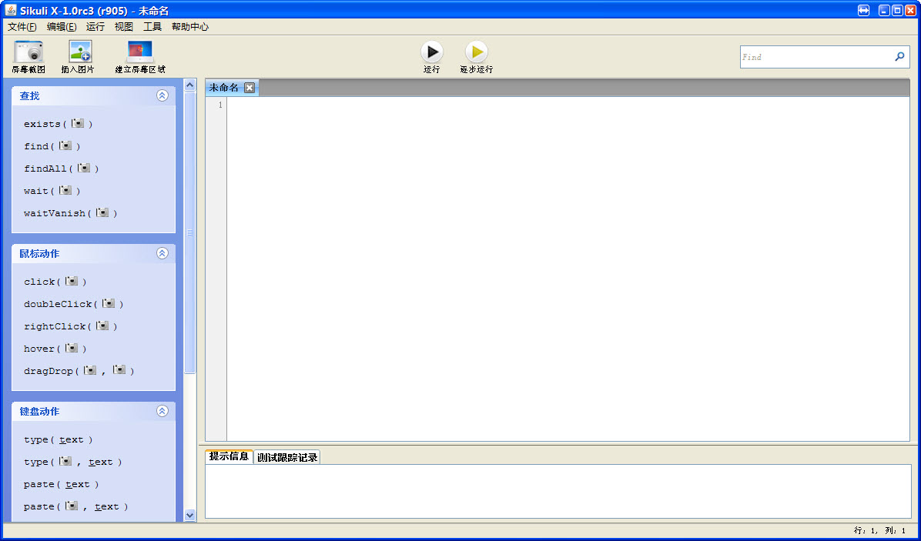
自动化功能测试工具介绍--Sikuli
实例
测试实例：测试PERA.Dataman系统的登陆。包括登陆的健壮性。
一、启动Sikuli IDE,新建测试脚本

Slide 27
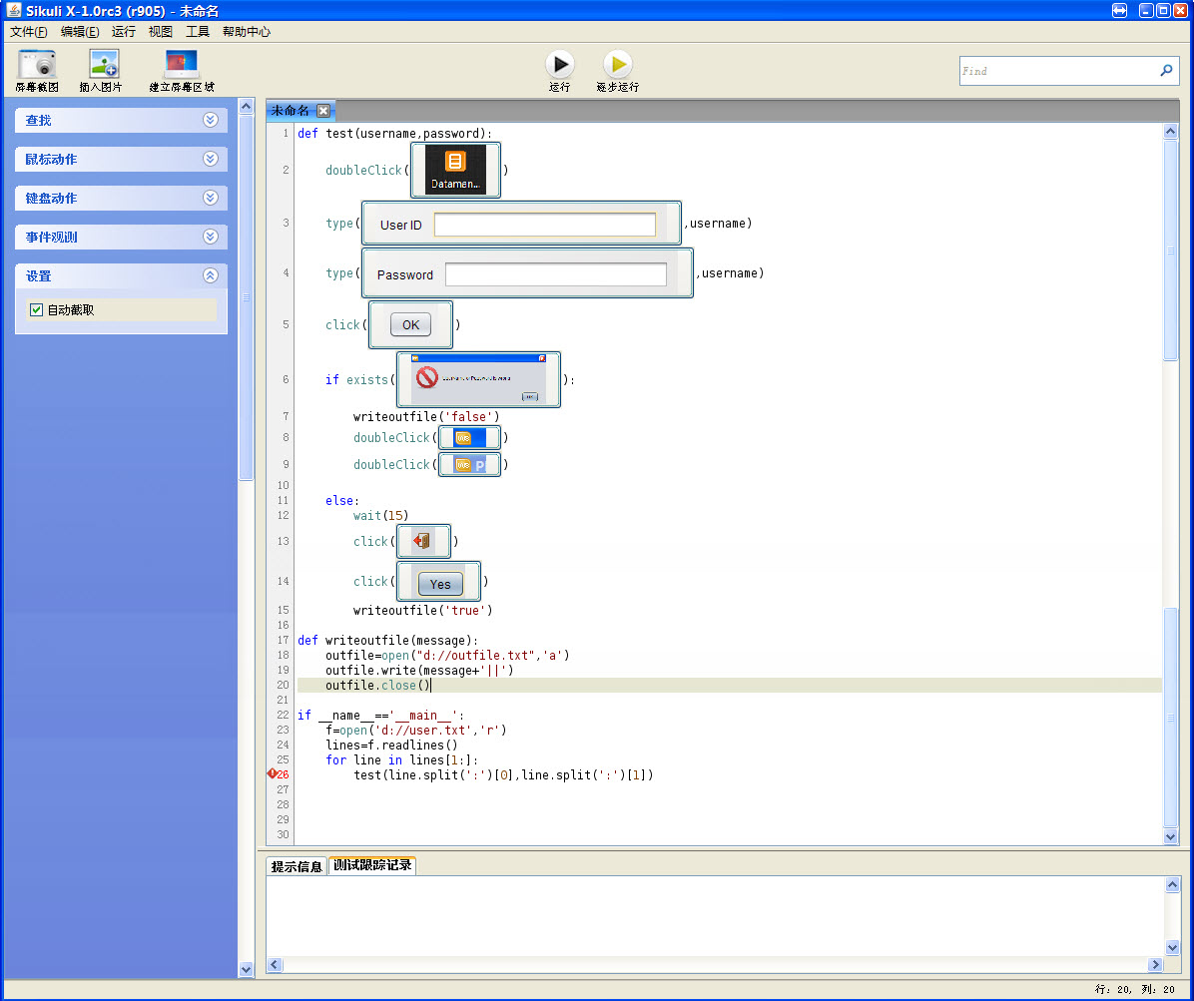
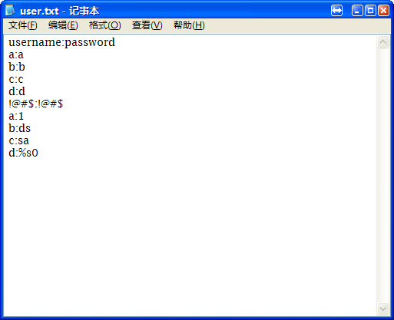
自动化功能测试工具介绍--Sikuli
二、编写测试脚本

Slide 28
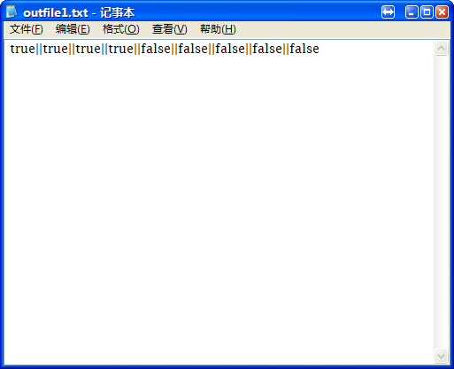
自动化功能测试工具介绍--Sikuli
三、执行测试，并查看结果

Slide 29
讲解目录
自动化功能测试工具会给我们带来什么？
自动化功能测试工具介绍
QTP
Selenium
Marathon
Sikuli
针对自动化测试的思考与总结
© 2011 PERA Global

Slide 30
针对自动化测试的思考与总结
在使用和实践以上自动化测试工具过程中，对测试工作以及自动化测试有了一些新体会和想法，现和大家一起分享一下：
测试工作核心是什么？
测试工作的终极目标是保证质量，其表现形式是发现软件bug,但其核心目标并不是仅为发现bug。
自动化测试的核心是什么？
自动化测试的核心是效益问题。不能因为要自动化而做自动化，要以“测试价值”为导向。自动化测试的好处有很多，但并不意味着自动化测试可以取代手工测试，也不意味着任何的系统都适合自动化测试。自动化测试的意义并不是取代人在测试中的位置，而是将人从重复繁琐的工作中解放出来，做更有价值的测试工作。

Slide 31
针对自动化测试的思考与总结
不要迷信自动化工具。
作为一名技术人员，特别是作为测试技术人员，很容易产生迷信工具的情结。工具固然重要，但最重要的还是人的思想。设计出了好的测试用例，才能在工具的帮助下高效的完成测试工作，保证软件质量。
不要过高的期望自动化测试发现大量新缺陷
测试在首次运行时最有可能发现缺陷。如果测试已经运行并通过，再运行相同的测试发现新缺陷的可能性小得多。除非测试正执行一段已修改过的代码或由于软件其他部分的修改影响到该代码，或者在不同的环境中运行。这是一件很有意义的工作，但并不是用来发现大量新的缺陷，而是保障产品的质量稳定。

Slide 32

THANKS
www.peraglobal.com
© 2011 PERA Global

